Slide 1
ИГРА для младших школьников на тему «Профессии бывают разные…»

Slide 2
I. Разминка вопросы для 1 команды
1) Профессия Печкина из мультфильма «Простоквашино».
2) Человек, занимающийся цветоводством.
3) Профессия Айболита.
4) Профессия, которой хотел овладеть Незнайка, написав строки «Торопыжка был голодный, проглотил утюг холодный…».
5) Самый известный мультипликационный милиционер.
6) Профессия Буратино, Мальвины, Артемона.
7) Представитель какой профессии чаще всего использует пословицу «Семь раз отмерь, один раз отрежь».
8) В одной известной сказке три поросенка пытались овладеть навыками этой профессии. Какой?
9) Доктор для животных.
10) Повар на корабле.

Slide 3
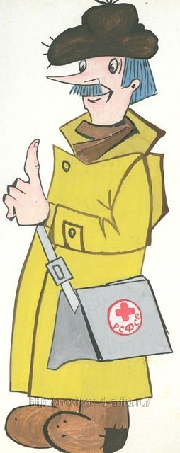
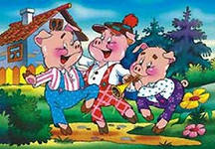
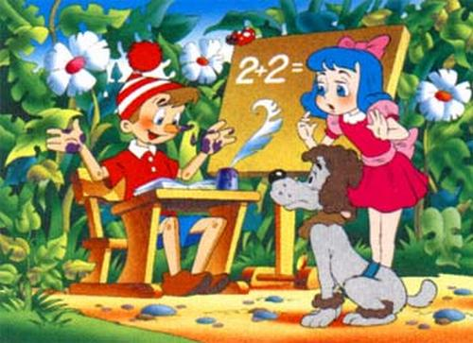
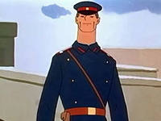

Slide 4
I. Разминка вопросы для 2 команды
1) Кто видит землю в иллюминаторе?
2) Кому приходиться нелегко на службе у корабля, ведь приходиться так рано вставать?
3) Связующее «звено» между покупателем и магазином.
4) «Мы едем, едем, едем в далекие края …» Представитель какой профессии чаще всего поет эту песню?
5) Профессия дяди Степы на новый лад.
6) Где работал, по словам Матроскина, его дядя?
7) Кому Антошка мог спеть свою песню «Это мы не проходили, это нам не задавали…»
8) Осел, петух, кот, собака и Трубадур из Бремена. Кто они?
9) Представитель какой профессии с компьютером на «ты»?
10) «Опять от меня сбежала последняя электричка…» Кто был во главе побега?

Slide 5
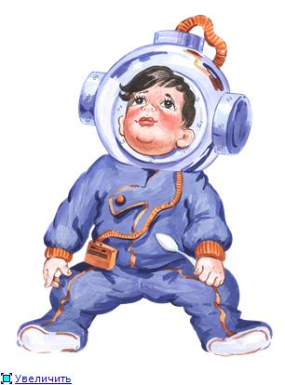
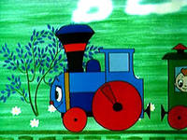
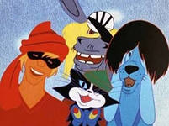
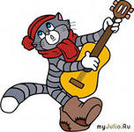

Slide 6
II. Крестики-нолики
1 | 2 | 3
4 | 5 | 6
7 | 8 | 9

Slide 7
1) Дежурный сторож на предприятии, в учреждении.
ВАХТЕР

Slide 8
Как назывался в прошлом торговец, преимущественно съестными припасами и напитками, сопровождающий армию в походе?
А) повар;
Б) маркитант;
В) провиантер.

Slide 9
Штабист – это …
А) сторож при штабе;
Б) секретарь штаба;
В) штабной офицер.

Slide 10
Рабочий, занимающийся окраской зданий, помещений.
(МАЛЯР)

Slide 11
Мастер, занимающийся ручной ковкой.
(КУЗНЕЦ)

Slide 12
Специалист по науке, изучающий историю монет, слитков и медалей.
А) Нумизмат;
Б) Коллекционер.

Slide 13
В средневековых университетах преподаватель получающий право читать лекции до защиты докторской диссертации.
А) Школяр;
Б) Маркитант;
В) Лиценциат.

Slide 14
Воспитатель для детей, приглашаемый в семью, часто иностранец.
(ГУВЕРНЕР)

Slide 15
Глава муниципалитета в Лондоне и некоторых крупных городах Великобритании.
А) Жандарм;
Б) Лорд-мэр.

Slide 16
III. Конкурс пантомим
Изобразить без слов представителей определенных профессий. Задача второй команды – угадать, кого изображает другая команда.
1 команда 2 команда

Slide 17
ПРОФЕССИИ:
1 команда:
парикмахер;
Скульптор;
Агент -шпион.
2 команда:
пилот;
доктор;
Фотограф.

Slide 18
IV. Конкурс реклам.
Выбрать профессию и показать рекламный ролик (3 минуты)

Slide 19
СПАСИБО ЗА УЧАСТИЕ!

Slide 20
Список используемых ресурсов
www. images.yandex.ru
www.fantasyflash.ru/anime
www.slovari. yandex.ru

